Slide 2
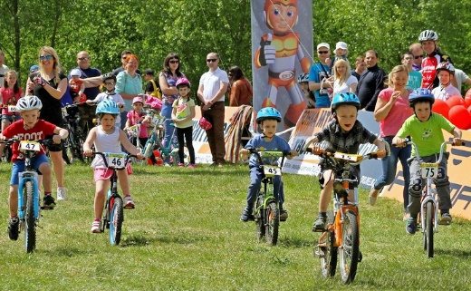
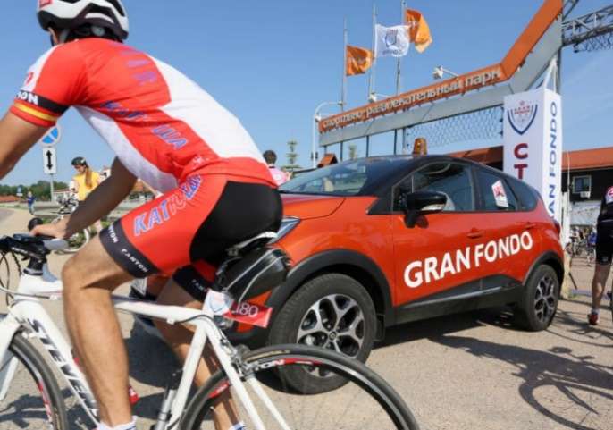
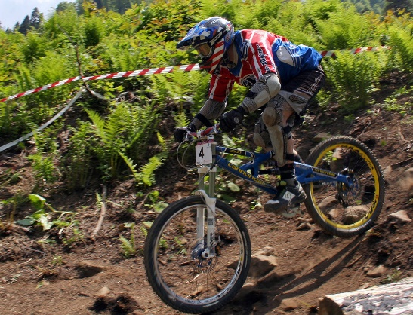
Фестиваль «Велолето 2018 в Суздале»
- Велопробег Владимир – Суздаль;
Индивидуальная и групповая шоссейные гонки;
Благотворительная велосотня;
- ХС Триатлон;
- Велобиатлон;
- Маунтинбайк;
- Детский велопраздник;
- Велоэстафета «Мама, папа, я – спортивная семья»
- Велозаезд GRAN FONDO.

Slide 3
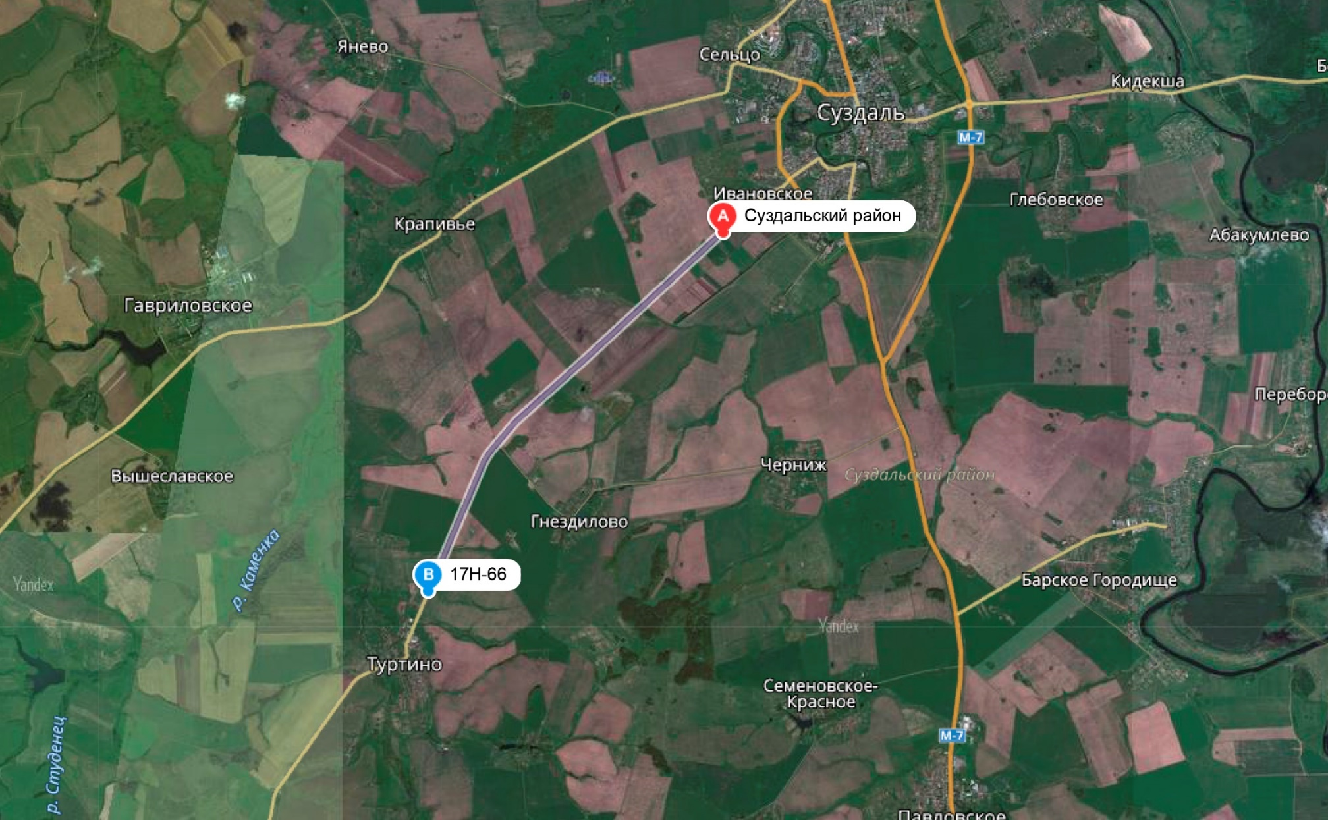
Индивидуальная шоссейная гонка
6 июля 2018 года
Дистанция: 15 км.
Регистрация:
-10.00-13.00
(ГТК, Коровники, 45
- 14.00-15.00
(на месте старта)
старт – 16.00
место старта:
Выезд из села Ивановское,
ш.Суздаль-Старый Двор

Slide 4
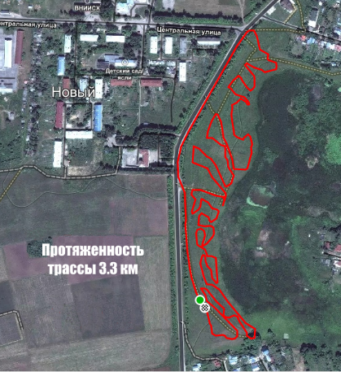
Велобиатлон
6 июля 2018 года
регистрация - 15.00
(на месте старта).
старт – 17.00
место старта:
г. Суздаль,
Ильинский луг
Огневой рубеж
Старт-финиш

Slide 5
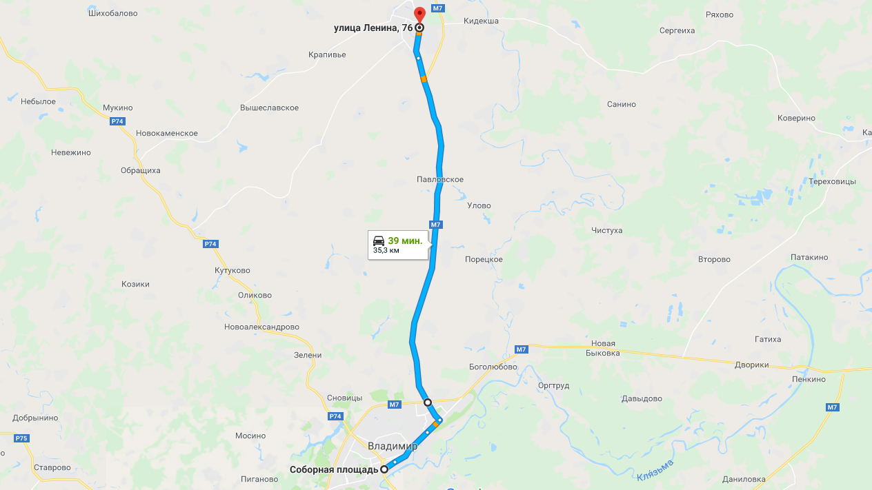
Велопробег «Владимир- Суздаль»
7 июля 2018 года
Дистанция 35 км.
регистрация - 8.30
(на месте старта).
старт – 9.15
место старта:
г. Владимир,
Соборная площадь

Slide 6
Средства, собираемые в ходе проекта, направляются на программы
Благотворительного фонда поддержки людей с синдромом Дауна
"Синдром любви" и его партнеров.

Slide 7
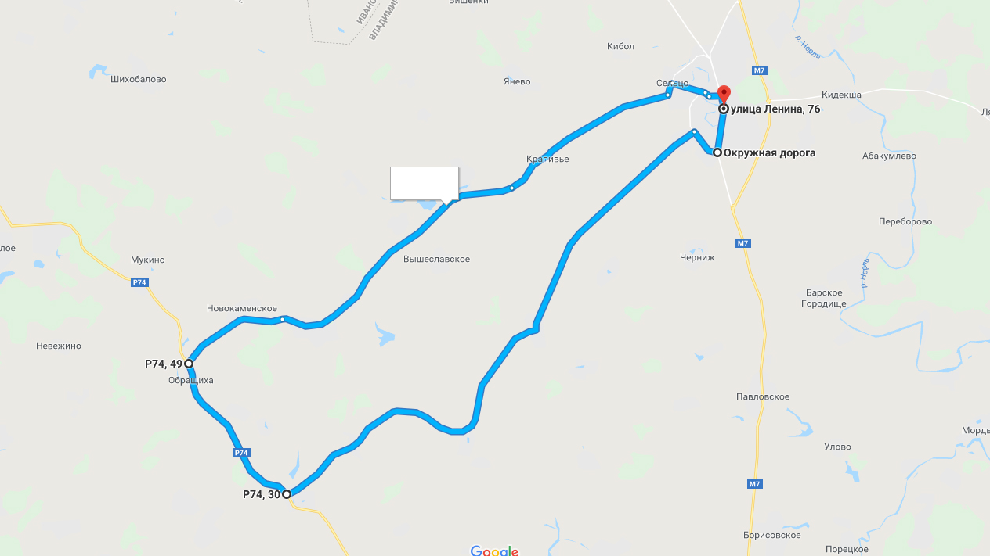
Групповая шоссейная гонка
7 июля 2018 года
Дистанция: 58 км.
регистрация:
6.07 - 20.00-22.00
(ГТК «Суздаль», Коровники, 45).
7.07 – 08.30-11.15
(г. Суздаль, Торговая площадь)
старт – 13.00
место старта:
г. Суздаль, Торговая площадь

Slide 8
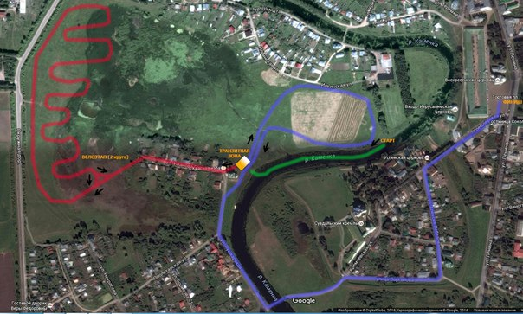
ХС Триатлон
7 июля 2018 года
регистрация - 14.00
(на месте старта).
старт – 16.00
место старта:
г. Суздаль, пешеходный мост через р. Каменка на ул. Толстого
Транзитная
зона

Slide 9
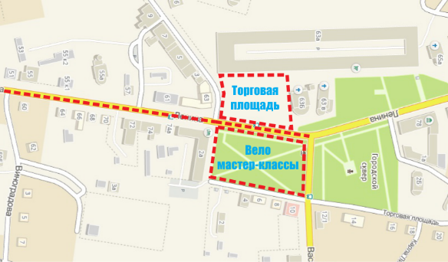
Детский велопраздник.
Велоэстафета «Мама, папа, я – спортивная семья»
7 июля 2018 года
старт – 13.00
место старта:
г. Суздаль,
Торговая площадь

Slide 10
Маунтинбайк
8 июля 2018 года
регистрация:
07.07 - 20.00-22.00
(ГТК «Суздаль»,
Коровники, 45)
08.07 - 9.00-10.00
(На месте проведения)
старт – 11.00
место старта:
г. Суздаль,
Ильинский луг
Старт-финиш

Slide 11
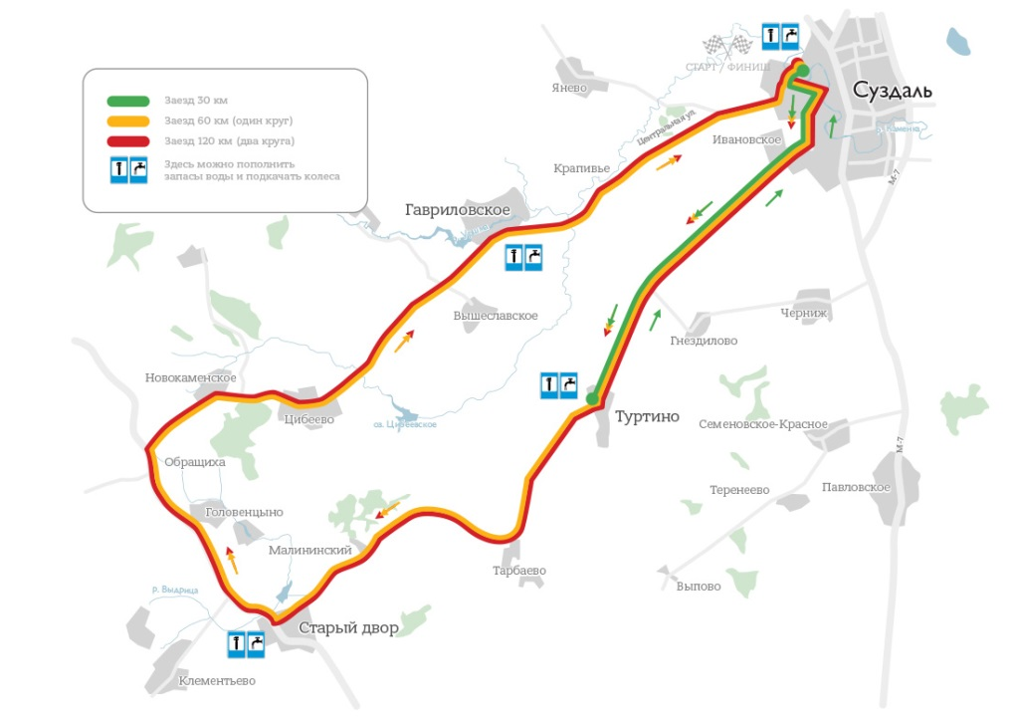
Заезд GRAN FONDO
8 июля 2018 года
Регистрация - 8.30
(ГТК «Суздаль», Коровники, 45)
старт – 10.00
место старта:
г. Суздаль,
ГТК «Суздаль», Коровники, 45

Slide 12
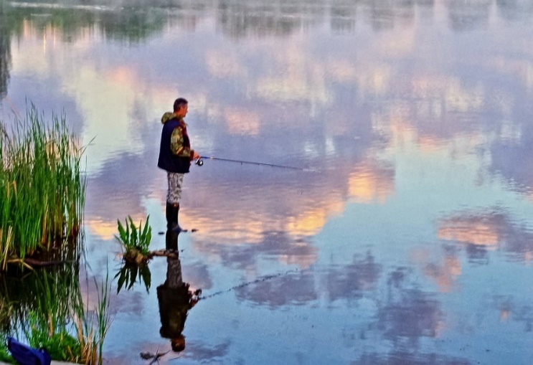
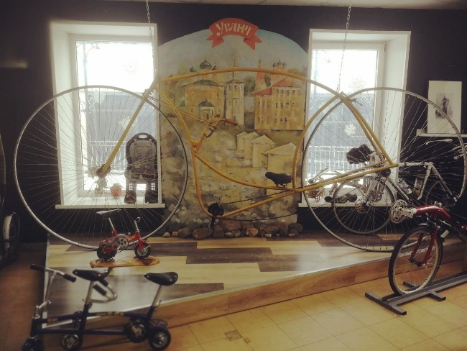
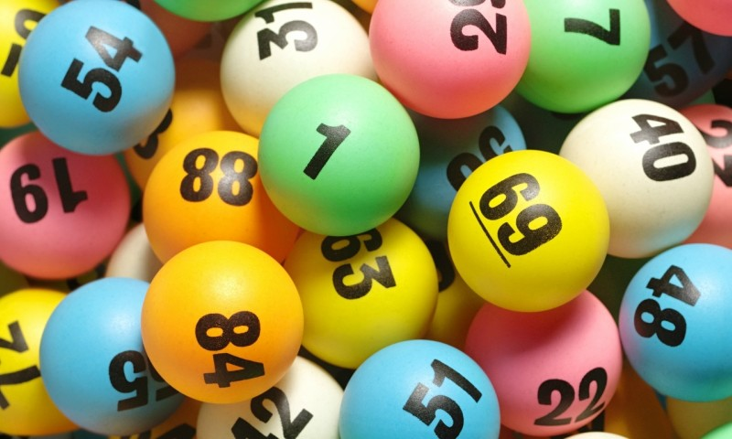
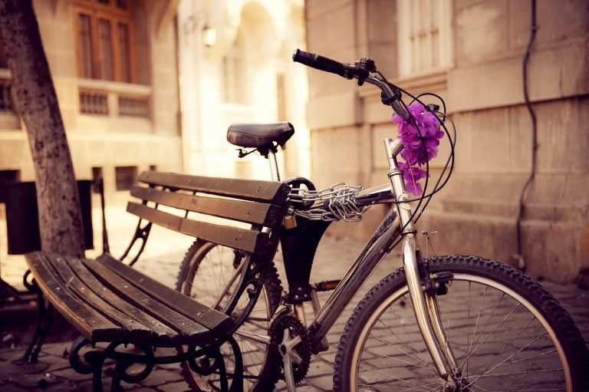
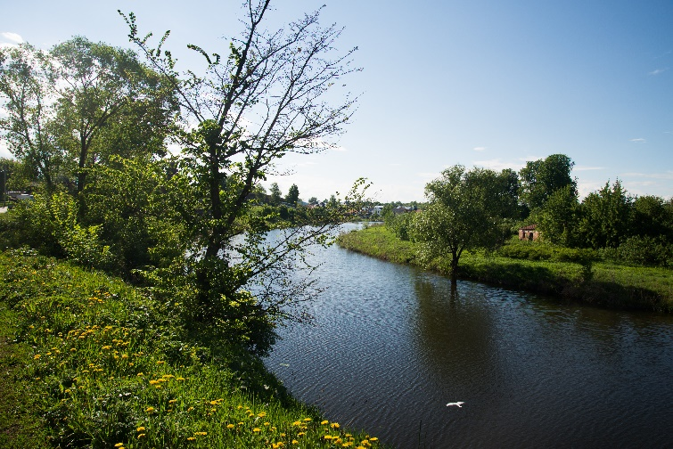
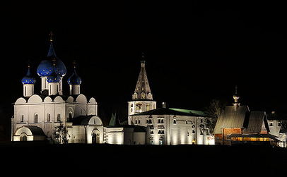
Развлекательная программа
Утренняя рыбалка
Лотерея
Выставка необыкновенных
велосипедов«АрсеналЪ»
Выставка велофотографий
Велоэкскурсия по городу Суздалю
Велоэкскурсия «Ночной Суздаль»
а также, концертная и культурная программы

Slide 13
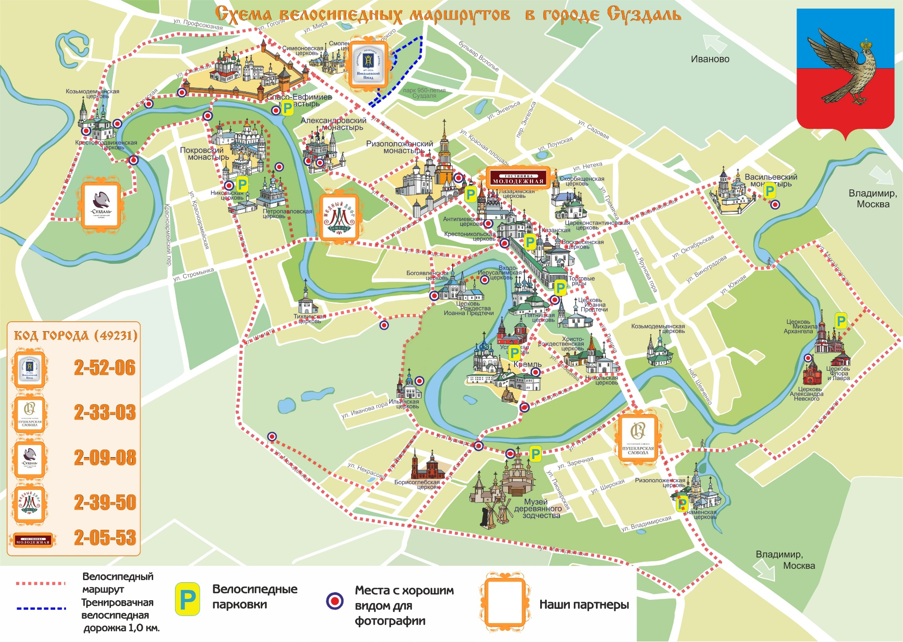
Велопарковки и веломаршруты

Slide 14
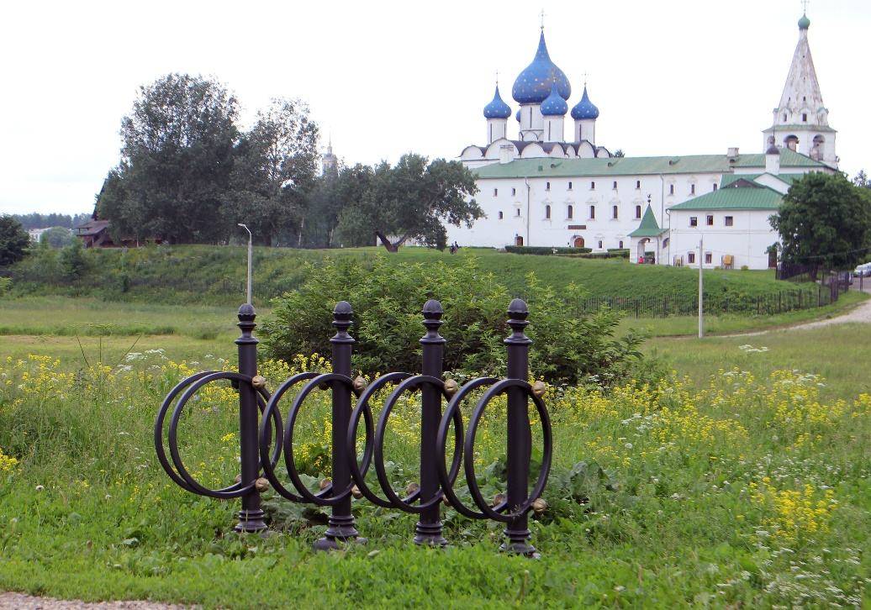
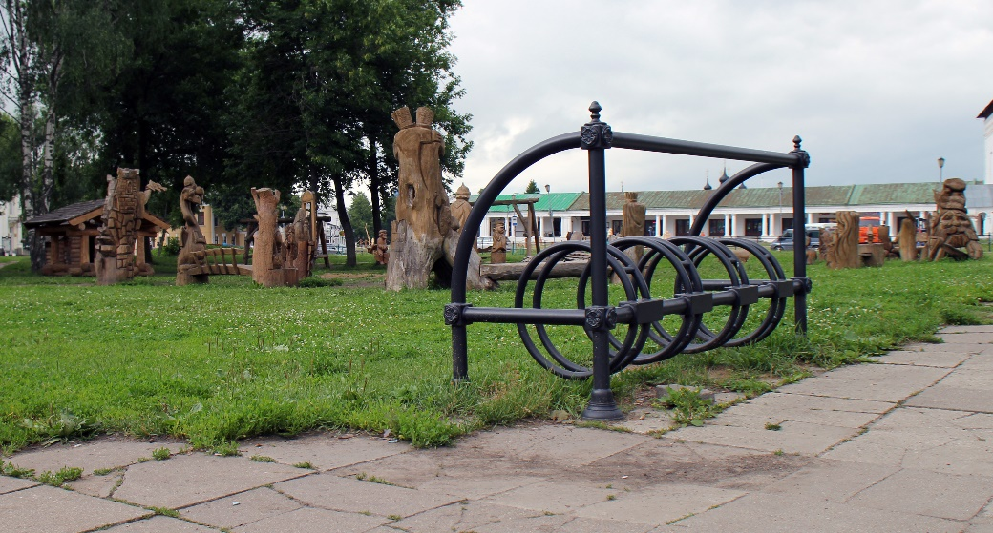
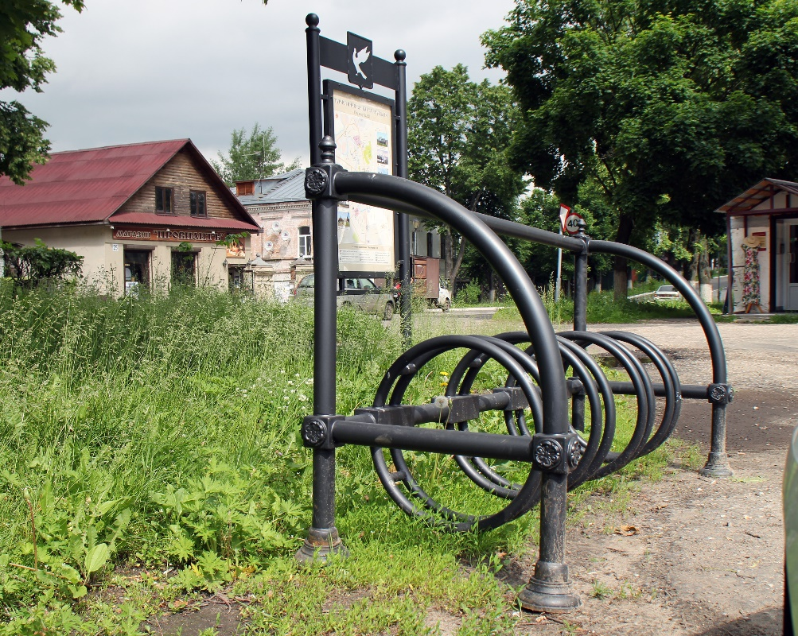
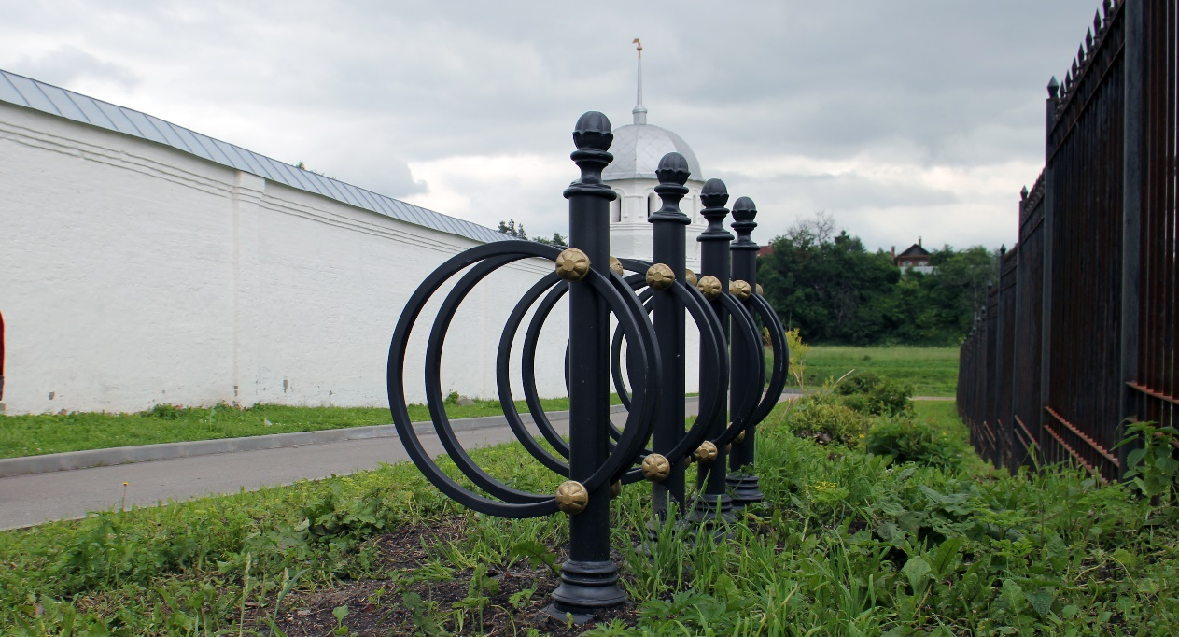

Slide 15
Спасибо за внимание!

